Slide 1
Gwoup Travay sou Charles River la pou asire tout moun ka sèvi ak rivyè a
4^{yèm} Reyinyon | 3 Novanm 2025

Slide 2
Avi pou fè konnen y ap anrejistre
Y ap anrejistre reyinyon sa a, e Depatman konsèvasyon ak lwazi (DCR) e/oswa Biwo egzekitif enèji ak zafè anviwònman (EEA) ap ka chwazi distribye videyo a, foto yo, son yo, e/oswa mesaj ki nan tchat la. Si w rete nan reyinyon an liy lan, ou dakò pou yo anrejistre evènman an. Yo ka distribye anrejistreman yo ak mesaj nan tchat la bay piblik la.

Slide 3
Lis pwen pou pale
Pawòl Byenvini ak fè apèl pou wè kiyès ki la
Egzamen sou nòt ki te pran nan reyinyon 6 oktòb la [Vòt]
Pale sou si yo dwe anrejiste reyinyon gwoup travay la ak fason pou fè sa
Pale sou sa k te pase nan vizit espas la nan dat 6 novanm nan
Pale sou fason y ap òganize odyans piblik yo ak enfòmasyon y ap kominike yo
Pale sou premye rekòmandasyon gwoup travay la ta ka mete nan rapò final la
Kesyon manm gwoup travay la genyen
Kòmantè piblik la (si gen tan pou sa)
Fen reyinyon an [Vòt]

Slide 4
Apèl
Reprezantan EEA: Jonathan Guzmán, Direktè sa ki jis e san paspouki nan sa ki gen pou wè ak anviwònman, Biwo sa ki jis e san paskouki nan sa ki gen pou wè ak anviwònman
Reprezantan DCR: Monika Roy, Direktè prensipal sa ki jis nan sa ki gen pou wè ak anviwònman
Direktè Biwo sante klimatik ak anviwònmantal nan Depatman sante piblik, oswa reprezantan l: Logan Bailey, Syantifik an chèf, Seksyon Toksikoloji, Biwo sante klimatik ak anviwònmantal, Depatman Sante Piblik
Cambridge Health Alliance: Derrick Neal, Direktè jeneral sante piblik, vil Cambridge
Otorite ki responsab reamenajman Cambridge: Kyle Vangel, Direktè pwojè planifikasyon
Filyal Cambridge nan Asosyasyon Nasyonal pou Avansman Moun ki gen Koulè (NAACP): Ken Reeves, Prezidan
Cambridge Black Pastors Alliance, Inc.: Jeremy D. Battle, Pastè, Western Avenue Church
Massachusetts Bicycle Coalition, Inc.: Galen Mook, Direktè egzekitif
Charles River Conservancy, Inc.: Laura Jasinski, Direktè egzekitif
Cambridge Mothers Out Front: Angela DeSousa, Manm e dirijan
Gwoup moun k ap travay pou pwoteje pak Riverbend: : Franziska "Fran" Amacher, Moun k ap dirije oswa sipèvize l
Endividyèl: Lawrence Adkins
Endividyèl : Sheila Headley-Burwell
Endividyèl : Steven Miller
Endividyèl : Thomas Leonard
Endividyèl : Denise Haynes
Endividyèl : David English

Slide 5
Règ pou Gwoup travay la
Y ap fè piblik la konnen tout enfòmasyon ki gen rapò ak reyinyon yo, ann amoni ak egzijans Lwa sou transparans ki dwe gen nan reyinyon piblik la mande.
Y ap distribye lis pwen y ap pale yo omwen 48 èdtan alavans e ladan l y ap di aklè sijè yo pral pale yo.
Y ap fè piblik la jwenn nòt yo te pran nan reyinyon yo nan yon delè ki rezonab.
Y ap pran tout desizyon enpòtan yo e pale sou pwen enpòtan yo sèlman pandan reyinyon tout moun konnen k ap fèt yo e yo ka asiste yo.
Manm yo ap pran san yo pou yo koute avèk respè tout moun k ap pale, san wete kòmantè piblik lan.
Yo ka pale sou pwen yo pa dakò avèk respè, kote yo konsantre sou ide yo men pa sou moun yo.
Y ap entèwonp moun mwens posib pou tout moun k ap dirije yo gen posiblite pale san pwoblèm.
Y ap kite tan pou piblik lan fè kòmantè, kote yo di aklè longè ak jan kòmantè yo dwe ye.
Manm yo ap pran an konsiderasyon kòmantè piblik la e y ap egzamine yo lè y ap pran desizyon.

Slide 6
Règ pou Gwoup travay la (ap kontinye)
Èd pou tout moun ka konprann sa k ap di ak lòt èd pou tout moun ka patisipe.
Reyinyon yo ap fèt kote moun ka vini e/oswa an liy pou ka pèmèt kèlkeswa moun nan patisipe.
Y ap ekri dokiman yo nan yon langaj ki senp e y ap tradui yo.
Manm yo ap fè efò pou koute e soutni moun ki soti nan kominote souvan yo mal boule avèk yo oswa pa ba yo enpòtans.
Manm yo ap egzamine dokiman yo alavans e y ap prepare pou yo byen patisipe.
Yo egzije pou manm yo prezan e alè; si yo pap ka la yo dwe fè youn nan moun k ap dirije yo konn sa alavans. Manm yo ka voye yon moun al asiste reyinyon yo nan plas yo, men moun sa a pa gen dwa pou l vote, ni li pa gen stati ofisyèl kòm manm gwoup travay la.
Y ap fè konnen tout enterè pèsonèl ki ta ka gen efè sou desizyon yo e y ap pran mezi pou jere sa ann amoni ak règ yo.
Y ap revize règ yo regilyèman pou ka reponn ak bezwen ki genyen yo e kòmantè yo fè yo.
Yo envite manm yo pou pataje ide yo pou ka amelyore reyinyon an e pèmèt tout moun patisipe.

Slide 7
Enstriksyon pou sèvi ak Zoom
Opsyon tchat la disponib pou manm yo pou yo ka fè kòmantè yo genyen e poze kesyon (sonje yo ka anrejistre yo e piblik la ka wè yo)
Tanpri, pa sèvi ak opsyon voye mesaj prive an
Tanpri, fèmen mikwo a sof si w ap pale ak gwoup travay la, yon fason pou gen mwens bri

Slide 8
Egzamen sou nòt ki te pran nan reyinyon 6 oktòb la
Tout chanjman
Vòt

Slide 9
Konvèsasyon sou anrejistreman reyinyon Gwoup travay la
Konvèsasyon

Slide 10
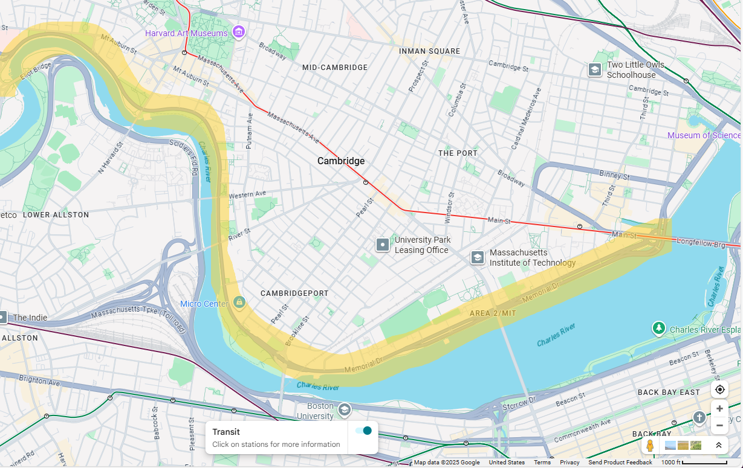
Pale sou visit ki te fèt nan espas la nan dat 6 novanm nan

Slide 11
Pale sou jan y ap fè odyans piblik yo ak sa k ap ladan yo
Odyans piblik:
Lendi 10 novanm, 6 è pm rive 8 è pm: An liy
Lendi 17 novanm, 6 è pm rive 8 è pm : An pèsòn, Sant kominotè Cambridge, Sal kominotè
Mizajou sou aktivite sansiblizasyon yo:
Konvèsasyon ak chak moun apa
Al kay an kay ak distribye feyè
Lòt aktivite sansibilizasyon

Slide 12
Pale sou jan y ap fè odyans piblik yo ak sa k ap ladan yo (Ap kontinye)
6:00 – 6:15pm: Lè pou rive e pale ak moun
6:15 – 6:45pm: Prezantasyon jeneral + Kesyon ak Repons
6:45 – 7:30pm: Konvèsasyon an ti gwoup
7:30 – 8:00pm: Chak moun pataje panse yo, e fen reyinyon an

Slide 13
Premye rekòmandasyon pou rapò Gwoup travay la - Konvèsasyon
Ki soti nan seksyon 205:
(c) Rekòmandasyon gwoup travay la, ki ann amoni ak paragraf la, (b) e rapò a, ki ann amoni ak paragraf la, (g) dwe gen, san se pa sa sèlman, mwayen ki pèmèt: (i) pou garanti depatman an pran an konsiderasyon prensip sa ki jis nan sa ki gen pou wè ak anviwònman lè y ap pran desizyon konsènan zòn Charles River, ant pon Longfellow ak pon Eliot; (ii) garanti tout pati ki konsène yo enplike lè gen desizyon enpòtan pou pran konsènan fèmen oswa limite aksè ak Memorial Drive; (iii) garanti rezidan katye ki toupre yo byen enfòme lè depatman an pote chanjman nan aksè ak Memorial Drive; ak (iv) amelyore pwogram yo toutolon Charles River, pwogram yon bonkou nan pati ki konsène yo ka renmen.

Slide 14
Pwochen etap
Vizit sou espas la jedi 6 novanm
Aktivite sansibilizasyon Konsèy planifikasyon rejyon metwopolitèn (MAPC) mennen
Odyans piblik nan dat 10 e 17 novanm
Pwojè rapò pou egzamine / pale sou gwoup travay la pandan 5^{yèm} reyinyon gwoup travay la an janvye
3^{yèm} Odyans piblik an fevriye pou lanse peryòd 30 jou piblik la ka fè kòmantè
Revizyon rapò ki sou baz kòmantè piblik la
6^{yèm} reyinyon Gwoup travay la an mas pou egzamine revizyon rapò a

